Slide 1
YÜKSEKTE ÇALIŞMA EKİPMANLARI
Doç. Dr. İbrahim BULDUK

Slide 2
KONU BAŞLIKLARI
1. GİRİŞ
2. İNSANLAR NEDEN DÜŞER
2.1. Düşmenin direkt nedenleri
2.2. Düşmenin Kök Nedenleri
2.3. İnsanlar Nerelerden Düşerler
2.4. Yüksekte Çalışmanın Yöntemi
3. YÜKSEKTEN DÜŞMEYİ ÖNLEYİCİ SİSTEMLER
3.1. Korkuluklar
3.2. Kapamalar
3.3. Güvenlik Ağları
3.4. İkaz Bantları, Bariyerler
4. YÜKSEKTE YAPILAN ÇALIŞMALAR
4.1. Çatı Çalışmaları
4.2. İskeleler
4.3. Merdivenler
5. KAYNAKLAR

Slide 3
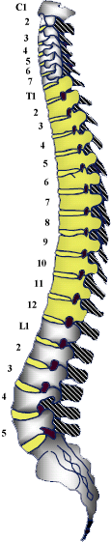
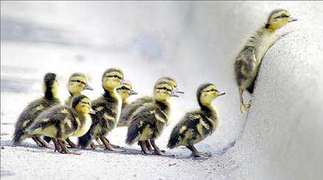
1. Giriş
Kişinin bulunduğu referans seviyenin üzerinde, sağlık ve güvenlik açısından tehlike oluşturabilecek durumda yapılan çalışma şekilleri yüksekte çalışma olarak tanımlanır.
Genel olarak yükseklik; adım atarak çıkamayacağımız yerler olarak tanımlanabilir. Yüksekten düşme riski ise, birisinin seviye farkı nedeniyle düşerek yaralanma riskidir.
İnsanların boyları birbirinden farklı olsa da bir insanın denge noktası ikinci bel omurudur. Yani ikinci bel omurunu geçen yerler yüksek olarak kabul edilir.
Ülkeden ülkeye farklılık gösteren yükseklik kavramı Avrupa’da 1,8 mt. , Amerika’da 1,2 m olarak belirlenmiştir. Ülkemizde İşçi Sağlığı ve İş Güvenliği Tüzüğünün 521. maddesine göre 4 m’den, Yapı İşlerinde İşçi Sağlığı ve İş Güvenliği Tüzüğünün 13. maddesine göre 3m’den yüksekte çalışanlara emniyet kemeri verileceği belirtilmiştir.

Slide 4
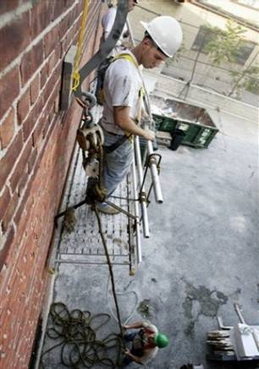
1. Giriş
İstatistiksel verilere göre, İş kazalarından kaynaklanan yaralanmalarda ikinci sırayı, ölümlerde ise birinci sırayı yüksekten düşmeler almaktadır. Yüksekten düşmelerdeki ölüm olasılığı diğer faaliyetlerden daha fazladır.
Yükseklik farkı gözetilmeksizin, düşme sonucu yaralanma riskiyle karşı karşıya olan tüm çalışanlar için gerekli güvenlik önlemlerinin alınması zorunludur.
Avrupa İş Sağlığı ve Güvenliği Ajansı(OSHA) verileri 3,4m üzerinde çalışırken düşen insanların %85’inin hayatını kaybettiğini göstermektedir.

Slide 5
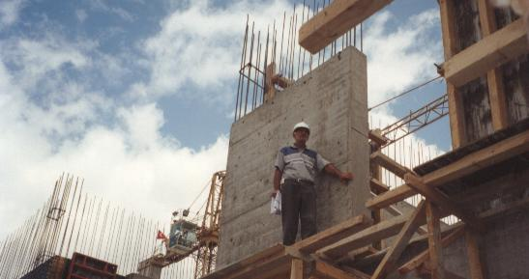
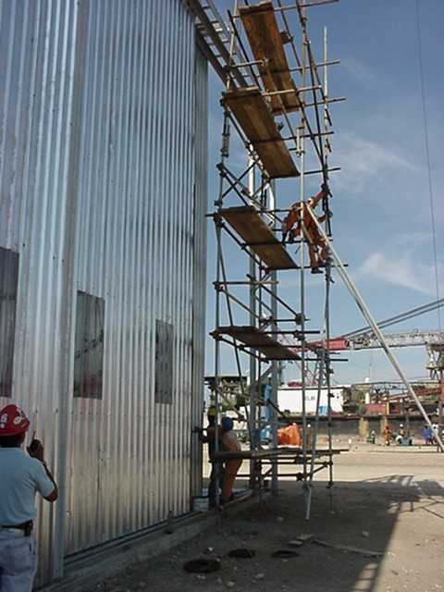
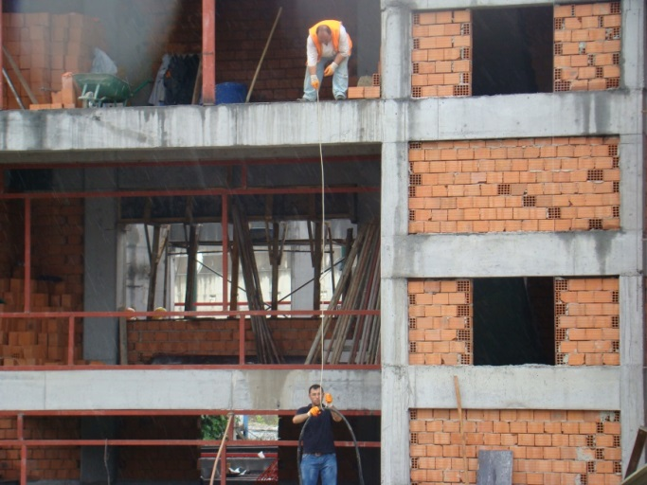
2. İNSANLAR NEDEN DÜŞERLER
2.1. Düşmenin direkt nedenleri;
Bir seviyeden diğer bir seviyeye geçme,
Boşluklar, şaftlar ve korumasız delikler,
Çalışma platformlarının taşıma güçleri,
El tutunma noktalarının zayıflığı,
Yüzeylerin kayganlığı,
Uygunsuz ayakkabı ve çizmeler,
Merdivenleri yanlış kullanma,
Yumuşak zeminler,
Kötü hava şartları,
Ekipmanların çarpması (iskele, merdiven vb.),
Kişisel koruyucu donanımların doğru kullanılmaması.

Slide 6
2. İNSANLAR NEDEN DÜŞERLER
2.2. Düşmenin Kök Nedenleri;
Bilgi eksikliği: Kişinin yaptığı iş ile ilgili olarak yeterli ve istenilen donanımda bilgiye sahip olmaması.
Yanlış Eleman atama: Doğru işe doğru personelin tayin edilmemesi veya yapılan işin çalışanın fiziksel yapısı ile uyuşmaması (az görme, az işitme, herhangi bir organını kullanamama, aşırı şişmanlık vb.)
Güvenlik kurallarının uygulanmaması: Yöneticilerin iş güvenliği kurallarının gerekliliğine inanmaması ve bu kurulların uygulanması için personelini eğitmemesi.
Mühendislik: Tasarlanmış sistemin güvenli çalışmayı zorlaştırması veya işin asgari güvenlik gereksinimlerine cevap vermemesi.
Yetersiz kişisel koruyucu ekipman: Kişisel koruyucu ekipman kullanılmaması veya yetersiz olması (emniyet kemeri takılmaması, iş ayakkabısı kullanılmaması, baret takılmaması, eldiven veya gözlük kullanılmaması, temizlik kurallarına uyulmaması vb. hususlar).
Yetersiz/Düşük kaliteli ekipman alımı: Satın alınan iş güvenliği ekipmanlarının uluslararası standartlarına uymaması veya işin gereksinimlerine cevap vermede yetersiz kalması (gerekli ödeneğin ayrılmaması veya kazanma iç güdüsüyle ucuz iş gücü ve ekipman kullanımı vb.).
Yetersiz kontrol ve bakım programı: Kontrol ve bakım programının kritik ekipmanları kapsamaması veya programın yeterince takip edilmemesi (birimler arası iletişimin kopuk olması, gözlenen aksaklıkların ilgililere iletilmemesi vb.).

Slide 7
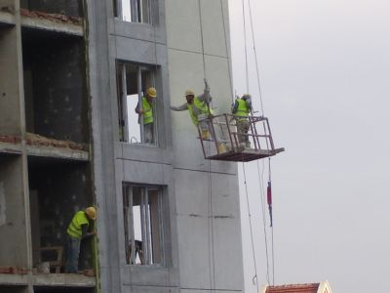
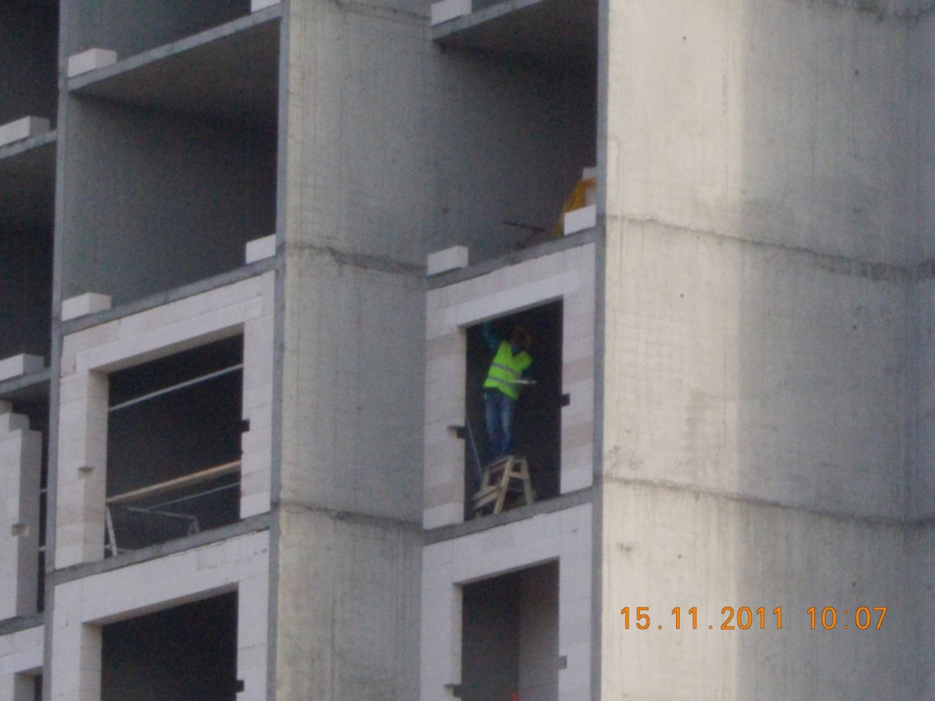
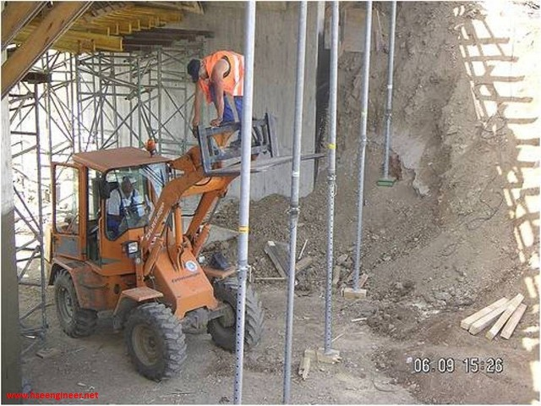
2. İNSANLAR NEDEN DÜŞERLER
2.3. İnsanlar Nerelerden Düşerler;
Merdivenler,
Döşeme kenarları,
İskeleler, Dar alanlar,
Çatılar,
Zemin boşlukları,
Kazı alanları,
Konteynırların üstü,
Araçların üstü (vagon, tır, kamyon vb...)
Aynı zemin,
Platformlar,
İstif yapılan malzemelerin üstü,
Kirişler, kolonlar...

Slide 8
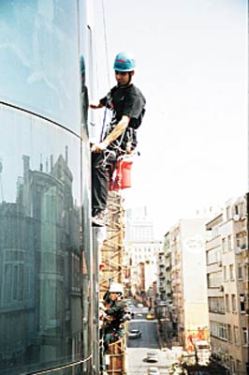
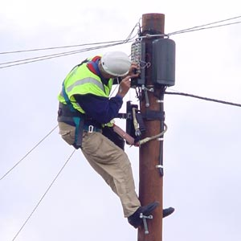
2. İNSANLAR NEDEN DÜŞERLER
2.4. Yüksekte Çalışmanın Yöntemi;
Yüksekte çalışma güvenliğini etkili şekilde yürütebilmek için bu konulara eğilmek gerekir;
Yüksekte çalışmayı gerektiren bütün noktaları belirlemek,
İşe başlamadan iş öncesi risk analizi yapmak,
İşe başlamadan güvenli bir çalışma planı yapmak,
Güvenli çalışma metotlarını ve önlemleri belirlemek,
Mümkün ise yüksekte çalışmaktan kaçınmak,
Kaçamıyorsanız, korkuluklar, iskeleler, platformlar yada mobil araçlar ile çalışmak,
Bu araçların sağlanamadığı durumlarda düşmeyi engelleyecek KKD ile çalışmak,
Çalışanları gerektiği gibi eğitmek

Slide 9
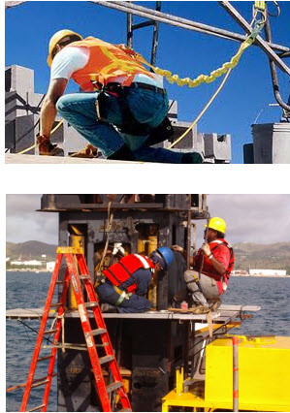
3. YÜKSEKTEN DÜŞMEYİ ÖNLEYİCİ SİSTEMLER
Düşmeyi Durdurucu ve Önleyici Sistemler:
1- Korkuluklar
2- Kapamalar
3- Güvenlik ağları
4- İkaz bantları, bariyerler
5- Mobil çalışma platformları
6- Kişisel Koruyucu Sistemler (Aktif sistemler)
Pasif sistemler

Slide 10
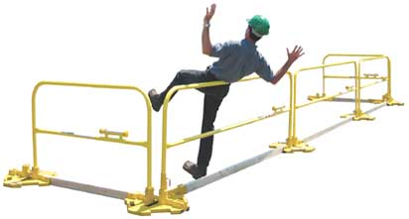
3. YÜKSEKTEN DÜŞMEYİ ÖNLEYİCİ SİSTEMLER
3.1. Korkuluklar:
1,3 m’den yüksek; açık çatı ve kat kenarlarına, kalıplara, merdivenlere, iskelelere ve düşme tehlikesi olan diğer çalışma platformlarına KORKULUK yapılmalıdır.

Slide 11
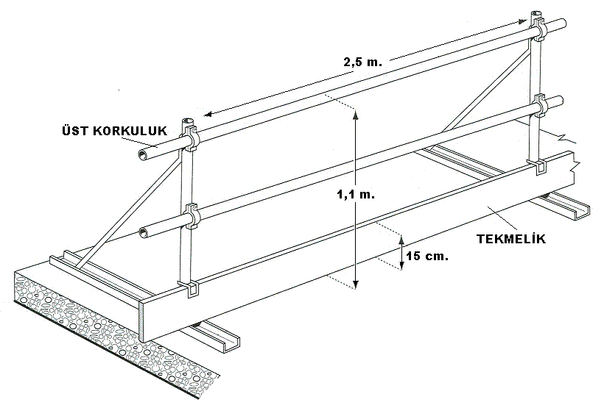
3. YÜKSEKTEN DÜŞMEYİ ÖNLEYİCİ SİSTEMLER
3.1. Korkuluklar:
Korkuluk elemanı olarak aşağıdaki malzemeler kullanılabilir:
Kereste (asgari boyut 5x10 cm)
Çelik halat (asgari çap 6,8 mm)
Boru (asgari çap 3,81 cm)
Çelik konstrüksiyon (asgari boyut 5x5 cm)
Tekmelik ile döşeme arasında max. 1cm boşluk olabilir.

Slide 12
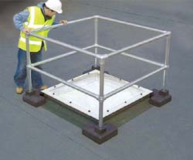
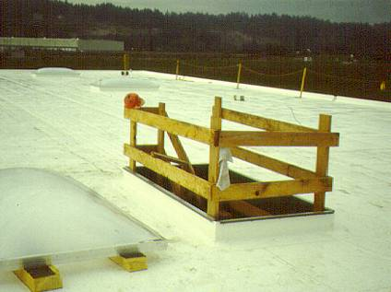
3. YÜKSEKTEN DÜŞMEYİ ÖNLEYİCİ SİSTEMLER
3.2. Kapamalar:
Kat ve zemin üzerinde bulunan tüm boşluklar standartlara uygun şekilde korkulukla ve tekmelikle çevrilmelidir. Kat ve zemin üzerinde bulunan korkulukla çevrilemeyen, 5cm’den büyük tüm boşluklar sağlam malzemelerle kapatılmalı (takoz, çivi, vb. malzemeler kullanılarak sabitlenmeli).
Kapama olduğuna dair işaretleme yapılmalı.
Geçici olarak kapama kaldırıldığında, boşluğun etrafı korkulukla çevrilmeli veya diğer çalışanları uyarması için gözcü tayin edilmeli.
Kapamalar, üzerine gelebilecek ağırlığın (çalışanların, malzemenin veya ekipmanların) en az 2 katını taşıyabilecek mukavemette olmalı.
Kapama olarak polywood kullanılacak ise, asgari kalınlığı 2 cm olmalı

Slide 13
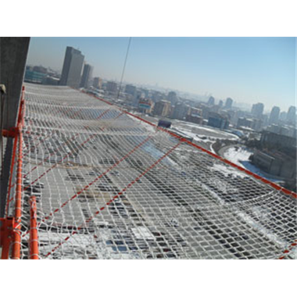
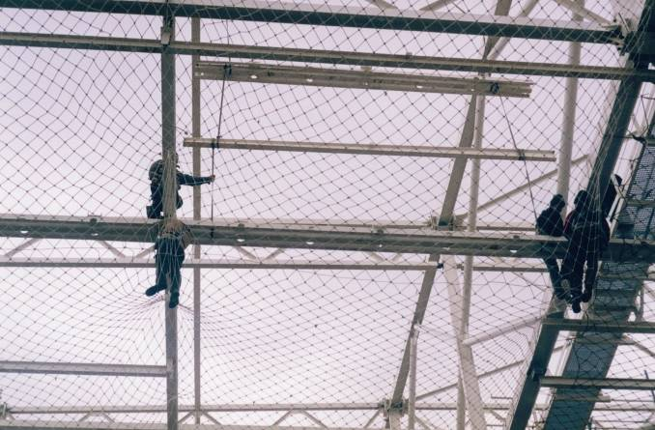
3. YÜKSEKTEN DÜŞMEYİ ÖNLEYİCİ SİSTEMLER
3.3. Güvenlik Ağları:
Güvenlik ağları; büyük ve yüksek binaların, çatıların, köprülerin, hareketli yapı iskelelerinin, açık inşaatların yapıldığı çalışmalarda, 7 metre ve daha yüksekten insanların veya malzemelerin düşmeleri halinde düşme engelleyici ve tutucu görev yapan sistemlerdir.
Güvenlik ağları poliamid, polyester veya polipropilen gibi malzemelerden ve kullanım alanlarına göre 3-8 mm çap aralığında halatlarla ve 5x5cm-15x15 cm göz aralığında üretilmiş olmalı.

Slide 14
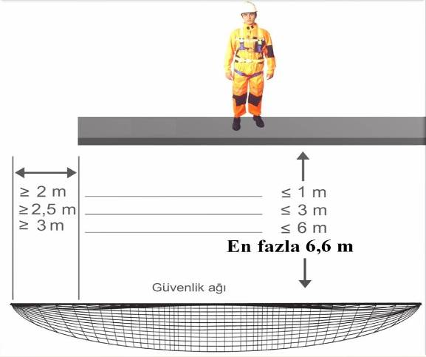
3. YÜKSEKTEN DÜŞMEYİ ÖNLEYİCİ SİSTEMLER
3.3. Güvenlik Ağları:
Güvenlik ağları mümkün olduğu kadar çalışma alanına yakın kurulmalıdır. Rusya Federasyonu sınırları içerisinde bu mesafe en fazla 6,60 metre olmalıdır.
Güvenlik ağlarının, kullanımdan önce düşme testleri (180 kg’lık kum torbası kullanılarak) yapılmalı ve onaylanmış olmalıdır.
Her gün gözle, haftada bir yazılı olarak kontrol edilmelidir.
Ağ üzerine düşen malzemeler zaman geçirmeden toplanmalıdır. (en geç bir sonraki mesai başlangıcına kadar).
Ağın dış kenarına olan minimum yatay mesafe
Çalışma alanı altındaki dikey mesafe

Slide 15
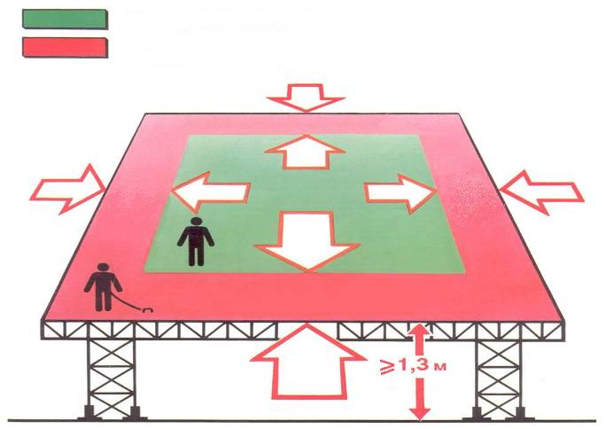
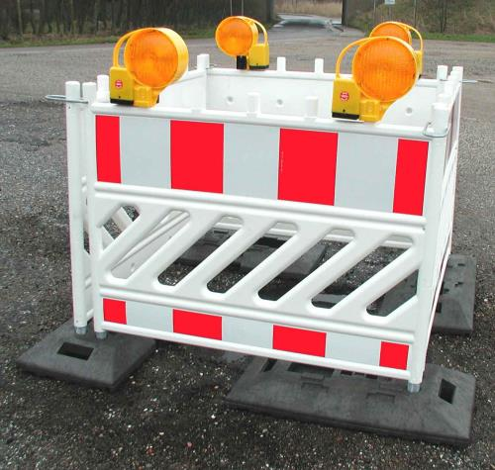
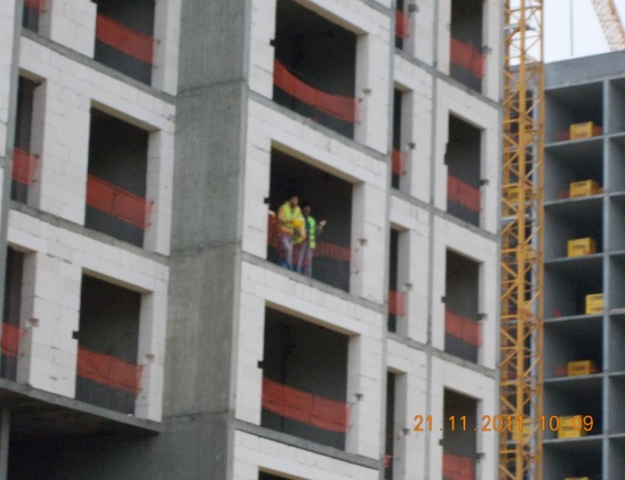
3. YÜKSEKTEN DÜŞMEYİ ÖNLEYİCİ SİSTEMLER
3.4. İkaz Bantları, Bariyerler:
Sistem, halatlar, teller veya zincirler ve korumasız yerlere yaklaşanları uyarmak için bariyer oluşturan desteklerden oluşmuştur.
Düşme tehlikesi bulunan noktaya en az 2m kala ikaz bantları ile çalışanların ulaşabileceği alan sınırlandırılarak düşmeden korunma tedbiri alınabilir.
İkaz bandı çekilmiş olan bölgelerin arka tarafına geçilmemesi gerekir. Özel bir çalışma gerekiyor ise özel izin alınmalıdır.
Düşmeye karşı önlem alınmadan çalışılabilir
Düşmeye karşı önlem alınmadan çalışılamaz
>2 m
>2 m
>2 m
>2 m

Slide 16
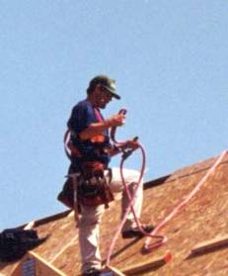
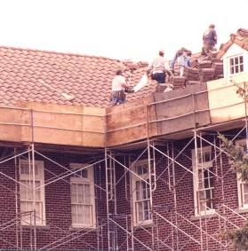
4. YÜKSEKTE YAPILAN ÇALIŞMALAR
4.1. Çatı Çalışmaları:
Dikey ya da yatay yaşam hatları çekilerek çalışma yapılmalıdır.
Paraşüt tipi emniyet kemeri kullanılmalıdır.
Uygun düşme tutucular kullanılmalıdır.
Asla yalnız başına çalışılmamalı, en az 2 kişi çalışma alanında olmalıdır. Bir kişi gözcülük yapmalıdır.
Çatıya olan erişim için merdiven kullanılacaksa, sağlam bir yere yukarıdan ve aşağıdan sabitlenmiş olmalıdır.
Yakalama/durdurma platformları; Büyük binalar ve çalışma alanlarında kullanılırlar.

Slide 17
4. YÜKSEKTE YAPILAN ÇALIŞMALAR
4.2. İskeleler:
İskeleler binadan ayrılmayacak şekilde sabitlenmelidir.
İskeledeki düşey ve yatay borulardaki ekler en çok 6m’de bir yapılmalıdır.
İskele korkulukları, 1.10 metre yüksekliğinde ve her 0.5metrede bir olmak üzere iki sıra korkuluğu bulunmalıdır. İskele korkuluğu 100 kg. kuvvet şiddetindeki darbeye karşı dayanıklı olmalıdır.
İskeleler aşırı yüklenmemeli, gereksiz malzemeler platformlar üzerinde bırakılmamalı. İskele üzerine metre kareye 400 kg’ dan fazla ağırlık konmamalıdır.
İskele etiketleri dikkate alınmalıdır. Kurulumu tamamlanmayan iskelede çalışma yapılamaz. Kırmızı etiket olan iskelelerde çalışılmamalıdır. Üzerinde beyaz renkli etiket olan iskeleler çalışma için uygundur.
Rüzgar hızı 45km/sa ve üstündeyse iskelede çalışma yapılmamalı; her fırtınadan sonra iskele kontrol edilmelidir.
İskeleler sık sık ve en az ayda 1 kere muayene ve kontrol edilerek sonuçlar Yapı İş defterine yazılacaktır.

Slide 18
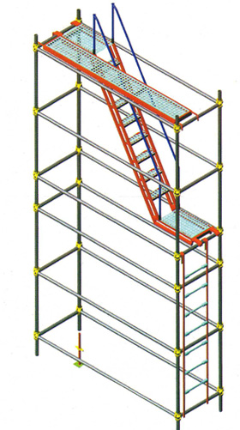
4. YÜKSEKTE YAPILAN ÇALIŞMALAR
İskelelerde dikkat edilmesi gereken hususlar:
İskele üzerinde çalışacak işçilerin, paraşüt tipi emniyet kemeri takmaları gerekmektedir. Bu kemerin tutma halatı kancası, yukarıdan aşağıya sarkıtılan dikey yaşam hattına bağlı olmalıdır.
İskeleye çıkıp inmek için mutlaka merdiven kullanılmalıdır.
İskele platform kalasları iskele genişliği ve uzunluğundan ne kısa nede de fazla uzun olmalıdır. Kalaslar üzerinde çatlak, kırık ve budak bulunmamalı; eksiz, yan yana ve aralıksız konulmalı. Platform üzerinde 2.5 cm’den büyük boşluk olmamalı.
İskelenin ayakları yere batmaması için özel yapılmış metal başlıklara takılı olarak kurulması gerekir. İskele ayakları altına tuğla, ahşap, vs. kesinlikle konulmamalıdır.
Çelik borulu iskeleler statik elektriğe karşı topraklanmış olmalıdır ve yüksek gerilim hatlarını 5 m. den daha yakınına kurulmamalıdır.
İskelelerin sökümüne en üst kısımdan başlanır. Sökülen parçalar iki yerinden bağlanarak indirilmeli ve uygun bir yere istiflenmelidir. İskeleden aşağı hiçbir malzeme atılmamalıdır. İskele yağmur, kar, buz veya benzeri nedenlerle kayganlaşması halinde , kaymayı önleyici tedbirler alınmalıdır.

Slide 19
4. YÜKSEKTE YAPILAN ÇALIŞMALAR
4.3. Merdivenler: Merdivenlerde dikkat edilecek hususlar aşağıdaki gibidir.
Merdiveni kullanmadan önce incelenmeli ve kusurlu merdivenleri kullanılmamalı.
Merdiven basamakları teker teker inilmeli ve çıkılmalı.
Yapılacak işe uygun yükseklikte merdiven seçilmeli.
Merdivenleri uzatmak amacıyla birbirlerine eklenmemeli; 4 metreden yükseğe çıkmak gerektiği zaman, çelik boru veya profilden yapılmış el merdivenleri kullanılmalı.
El merdivenleri varil, kasa vb. üzerine kesinlikle yerleştirilmemeli.
El merdivenlerinin altı ve üstü kaymayacak şekilde yerleştirilmeli. Gerekiyorsa merdivene destek olması için birilerinden yardım istenmeli.
İnsanların gelip-geçtiği yerlerde merdivenle çalışılan alan halat, zincir veya ahşap korkulukla çevrilmeli ve görünür yerlere uyarı levhası konulmalıdır.
Merdiven kolunda açılacak lamba ve basamak zıvana uzunlukları 2cm’den az olmamalıdır.

Slide 20
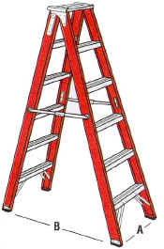
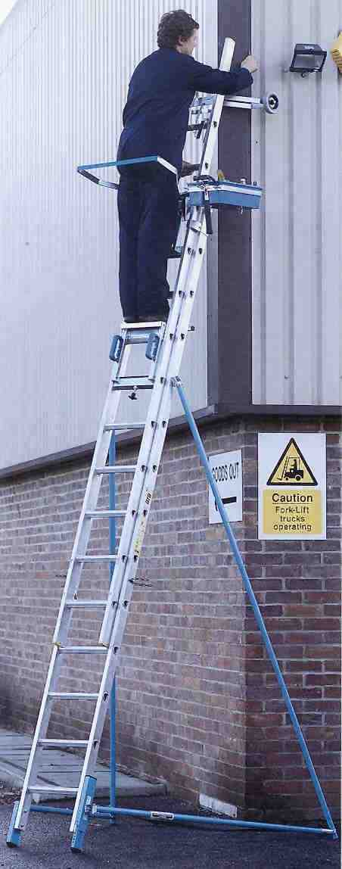
4. YÜKSEKTE YAPILAN ÇALIŞMALAR
4.3. Merdivenler:
              Merdivenler
              Basamakları sağlam
              Elektrik işlerinde, metal olmayan
              Ayakları kauçuk takviyeli olmalı (Kaymayı engellemek için)
              A Tipi Merdiven kullanılacağı zaman ayaklar tam olarak
              açıldıktan ve emniyet kayışı bağlandıktan sonra kullanılmaya başlanmalıdır.

Slide 21
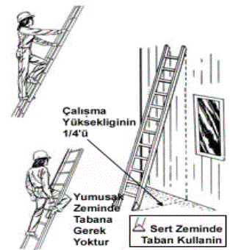
4. YÜKSEKTE YAPILAN ÇALIŞMALAR
4.3. Merdivenler:
3 Nokta Teması; Merdivene tırmanırken Üç Nokta Teması sağlanmalıdır:
İki El ve Bir Ayak veya
Bir El ve İki Ayak
İnişte ve çıkışta yüz merdivene dönük olmalı ve yandaki korkuluklar iki elle tutulmalıdır.
Seyyar merdivenin tepesi dayandığı yerden en az 1m yukarıda olmalıdır.

Slide 22
YÜKSEKTE ÇALIŞMA EKİPMANLARI 2
Doç. Dr. İbrahim BULDUK

Slide 23
KONU BAŞLIKLARI
1. DÜŞMEYİ DURDURUCU VE ÖNLEYİCİ KİŞİSEL KORUYUCU SİSTEMLER
1.1. Çalışma Alanının Sınırlanması Sistemi
1.2. Sabitlenerek Çalışma Sistemi
1.3. İple Erişim Sistemi
1.4. Düşme Durdurucu Sistemler
2. YÜKSEKTEN DÜŞMEYİ ÖNLEYİCİ SİSTEMLER
2.1. Paraşüt Tipi Emniyet Kemeri
3. KAYNAKLAR

Slide 24
1. DÜŞMEYİ DURDURUCU VE ÖNLEYİCİ KİŞİSEL KORUYUCU SİSTEMLER
Kişisel koruma sistemleri, yalnız kullanıcının güvenliğini sağlayan, düşme halinde en az zararla kurtulmasını sağlamak üzere tasarlanmış kişisel koruyucu donanımlardan oluşur. Bu sistemler, çalışması esnasında kullanıcısıyla beraber hareket eder.
A- Çalışma Alanının Sınırlanması Sistemi
B- Sabitlenerek Çalışma Sistemi
C- İple Erişim Sistemi
D- Düşme Durdurucu Sistemler

Slide 25
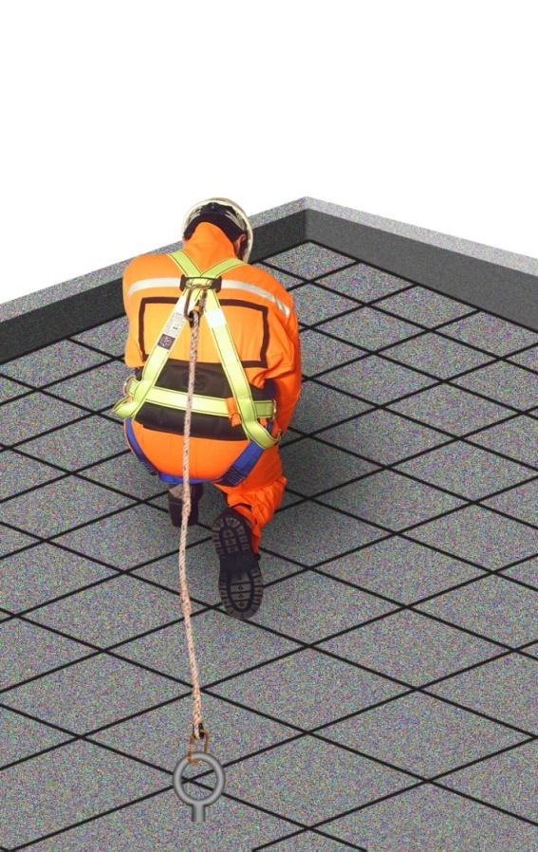
1. DÜŞMEYİ DURDURUCU VE ÖNLEYİCİ KİŞİSEL KORUYUCU SİSTEMLER
A- Çalışma Alanının Sınırlanması Sistemi
Bu sistem, lanyard ve paraşüt tipi emniyet kemerinden oluşan kişisel koruyucu donanıma dayalı, güvenli bir ankraj noktasına sabitlenmiş, belirli bir uzunlukta ayarlanarak kişinin düşebileceği bölgeye ulaşımını engelleyen bir düşüş önleyici sistemdir.
Kişisel düşmeyi durdurucu sistemin aksine bu sistem düşmeye meydan vermez. Sistemin ankrajı en az 13.3 kN desteklemelidir. Yoksa uzman bir kişinin gözetiminde tasarlanmalı, kurulmalı ve kullanılmalıdır. (1 kN = 0,1 ton)

Slide 26
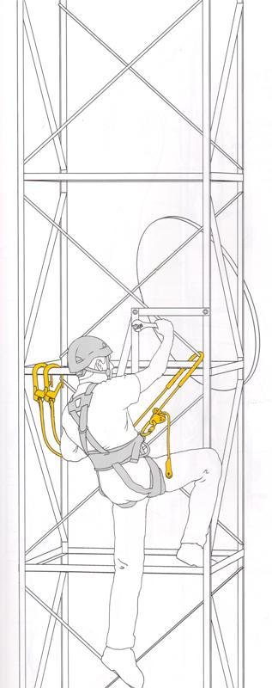
1. DÜŞMEYİ DURDURUCU VE ÖNLEYİCİ KİŞİSEL KORUYUCU SİSTEMLER
B- Sabitlenerek Çalışma Sistemi
Güvenilir bir ankraj noktasına bağlı emniyet kemeriyle sağlanan kişisel düşüş koruyucu bu sistemde amaç, çalışanı, gergin veya düşüşü sönümlendirecek şekilde desteklendiği konumda tutarak, iki elini de kullanabilmesini sağlamaktır.
Sistemde oluşabilecek bir hatanın oluşması riskine karşılık, çalışanın düşüşünü engellemek veya sınırlandırmak için ikinci bir güvenlik sistemiyle desteklenmesi gerekir.
Bu sistemi oluşturan donanımlar:
Paraşüt tipi emniyet kemeri
Zincir, halat veya kolon lanyard
Karabina veya kanca
Ankraj (bağlantı noktası) ve Diğer standart KKD’ler.

Slide 27
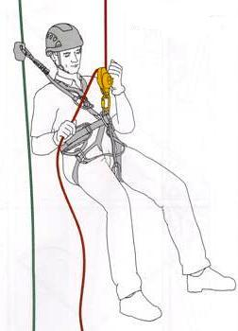
1. DÜŞMEYİ DURDURUCU VE ÖNLEYİCİ KİŞİSEL KORUYUCU SİSTEMLER
C- İple Erişim Sistemi
Bu sistemi oluşturan donanımlar ise:
Paraşüt tipi emniyet kemeri
Statik halat
Karabina ve kanca
Mobil düşme koruyucu sistem
Otomatik kilitlemeli iniş-çıkış aparatı
Diğer standart KKD’ler.

Slide 28
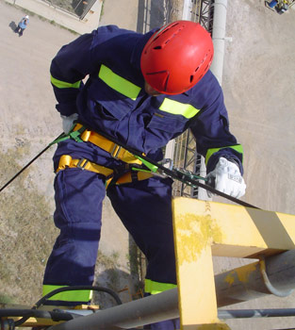
1. DÜŞMEYİ DURDURUCU VE ÖNLEYİCİ KİŞİSEL KORUYUCU SİSTEMLER
C- İple Erişim Sistemi
Yükseklik ya da zor bir erişim söz konusu ise, bu sistem en basit çözüm yoludur. İple erişim, farklı ankraj noktalarından emniyeti alınan iki halat ve kişisel koruyucu donanımların kullanıldığı bir sistemdir. Halatlardan birisi çalışma, diğeri emniyet halatı olarak kullanılır.
Çalışan kişi 2 halata da farklı noktadan bağlanabileceği bir emniyet kemeri kullanmalıdır. Çalışma halatı güvenli iniş ve çıkışı sağlamalı, gerektiğinde otomatik olarak kilitlenerek düşüş durdurucu donanımlarla beraber kullanılmalıdır. Güvenlik halatında ise, çalışana bağlı, onunla birlikte hareket eden bir mobil düşüş koruma sistemi bulunmalıdır.

Slide 29
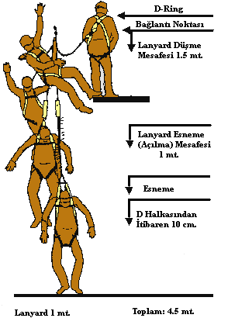
1. DÜŞMEYİ DURDURUCU VE ÖNLEYİCİ KİŞİSEL KORUYUCU SİSTEMLER
D- Düşme Durdurucu Sistemler
Bir düşüşü durdurmak için gerekli iç yüksekliğin doğru hesaplanması gerekir.
Yandaki şekilde bazı kriterler baz alınarak yaklaşık bir hesaplama yapılmıştır.
Bu sistemi oluşturan donanımlar:
Paraşüt tipi emniyet kemeri
Lanyard
Şok emici
Karabina ve/veya kanca
Yatay ve/veya dikey hayat hatları
Diğer standart KKD’ler
D Ring
Şok Emici 1,80m
Personelin boyu 1,80m
Lanyard boyu 1m
Güvenlik mesafesi 1m
ToplamYükseklik: 5,60 m

Slide 30
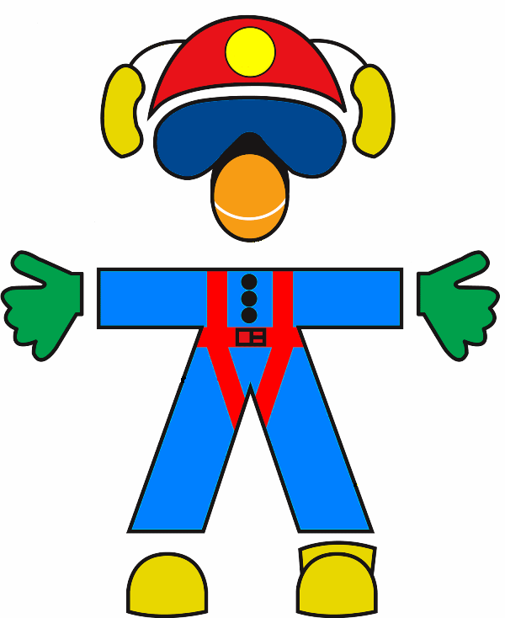
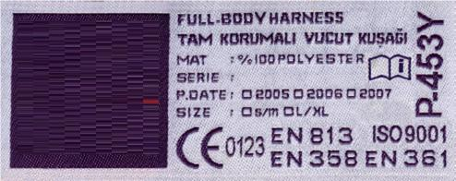
Yüksekte Çalışırken Kullanılan Koruyucu Donanımların EN Standartları
EN 341 Yüksekten Güvenli İndiren Sistemler/Aparatlar
EN 353-1 Düşmeyi Önleyen/Frenleme Sistemi (Dikey Hat Üzerinde)
EN 353-2 Düşmeyi Önleyen/Frenleme Sistemi (Esnek Elastik Hat Üzerinde)
EN 354 Emniyet Halatları (Lanyard)
EN 355 Yüksekten Ani Düşmeyi Önleyici Şok (Enerji) Absorberları ve Emniyet Halatları
EN 358 Bel Tipi Emniyet Kemeri ve Emniyet Halatı
EN 360 Yüksekten Ani Düşmeyi Önleyici, Geri Sarmalı ve Ataletli Tip Makaralar, Aparatlar
ve Örgü Kolonlu Halatlar
EN 361 Paraşüt Tipi Emniyet Kemeri
EN 362 Emniyet Kancası
EN 363 Düşmeyi Durduran Sistemler
EN 795 Yüksekten Düşmeye Önlemek İçin Koruma-Ankraj Cihazları Özellikler ve
Deneyler
EN 813 Yüksekten Düşmeye Önlemek İçin Personel Koruyucu Donanım-Oturma Kuşağı
EN 1497 Kurtarma Donanımı-Kurtarma Kuşakları
EN 1498 Kurtarma Donanımı-Kurtarma Halkaları
CE (Conformity of Europe ) "Avrupa'ya Uygunluk" sözcüklerini temsil etmektedir
EN (Europeane Norm) “Avrupa Standartları” kısaltmasıdır.

Slide 31
2. EMNİYET KEMERLERİ
İş Sağlığı Güvenliği Tüzüğü’ nün 521. maddesinde; “Korkuluklu platformlarla çalışılması imkanı sağlanamayan ve 4 metreden fazla yüksekliği bulunan binaların dış kısımlarında, çatılarda ve benzeri yüksek yerlerde, bakım ve onarım işleriyle her türlü bina sökme veya yıkma işlerinde gerekli güvenlik tedbirleri alınacak ve çalışan işçilere uygun baret, emniyet kemerleri ve bağlama ipleri gibi kişisel korunma araçları verilecek ve işçiler bunları kullanacaklardır” şeklinde belirtmektedir.
Yine aynı tüzüğün 13. maddesi’ nde ise; “Yüksekliği tabandan itibaren 3 metreden daha fazla olan ve düşme veya kayma tehlikesi bulunan yerlerde çalışanla, kiremit döşeyicilerine, oluk ve her türlü dış boya işleri yapanlara, gır gır vinçleri çalıştıranlara ve kuyu, lağım , galeri ve benzeri derinliklerde çalışanlara emniyet kemerleri verilecek ve işçiler de bu kemerleri kullanacağı” zorunluluğu getirilmiştir.
Emniyet kemerleri ;
Genel amaçlı emniyet kemerleri
Kuleler, direk ve benzeri dik şeyler üzerinde çalışma ve tırmanmada, cam temizleme işlerinde kullanılan emniyet kemerleri
Kapalı alanlarda kullanılan emniyet kemerleri

Slide 32
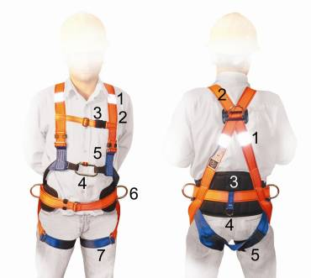
2. EMNİYET KEMERLERİ
2.1. Paraşüt Tipi Emniyet Kemeri :
Paraşüt tipi emniyet kemerleri; yapılan işin rahatça yapılabilmesi için gerekli hareket özgürlüğünü sağlayacak ve düşme halinde vücut üzerinde oluşacak durdurucu güçlerin etkisini minimize edecek biçimde tasarlanmışlardır. Paraşüt tipi emiyet kemerleri; malzemelerin yukarı çekilmesi amacıyla kullanılmamalıdır. (Emniyet kemerleri taşıma yükü en az 1150 kg olmalıdır.)
1.Reflektif Bant
2.Göğüs Kolonları (ana kolonlar)
3.Göğüs Karabinası
4.Ayar Tokaları
5.D halkaları
6.Bel Bağlantı Kolonları
7.Bacak Kolonları (ana kolonlar)
1.Reflektif Bant
2.Sırt D ringi (halkası)
3.Bel Yastığı
4.Malzeme Taşıma Halkası
5.Kalça Kolonları (ana kolonlar)

Slide 33
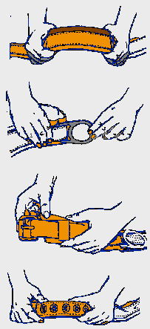
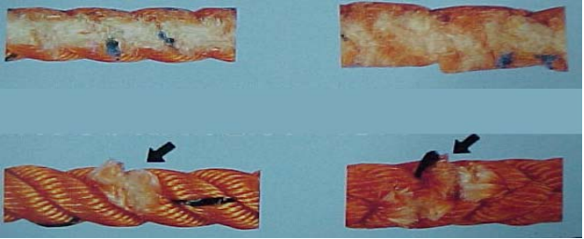
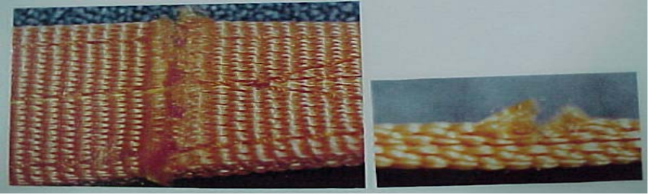
2. EMNİYET KEMERLERİ
Paraşüt Tipi Emniyet Kemerlerinin Kontrolleri:
Kemerlerin doğal renklerinin değişip değişmediği,
Şeritlerin yıpranıp yıpranmadıkları (kesik, yırtık, incelme, erime, yıpranma, kimyasal madde teması),
Kemer dikiş yerlerinin sökülüp sökülmediği,
Tokaların gerektiği gibi işleyip işlemediği,
Madensel bölümlerin şekil değiştirip değiştirmediği,
Madensel bölümlerin kırık, çatlak, korozyon, malzemede kayıplar pürüzlü tabaka,
Markanın okunur olup olmadığı kontrol edilmelidir ve yukarıda belirtilen hususlardan sadece biri bile gerçekleşiyorsa, donanım HİÇ BİR BİÇİMDE kullanılmamalıdır

Slide 34
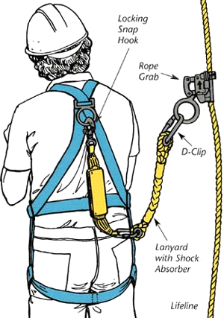
2. EMNİYET KEMERLERİ
EMNİYET KEMERİ
Vücut tipi (Harness)
Ekipmanlar
Lanyard (Emniyet halatı)
Şok emici (Shock absorber)
Makara (Inertia Reel)
Askı noktası(Ankraj)
Askı noktası (2.5 ton/adam)
Sabit nokta
Yaşam halatı
Sepet / platform

Slide 35
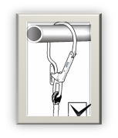
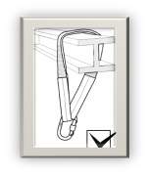
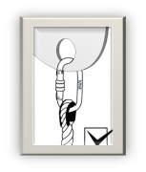
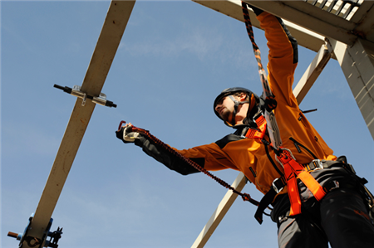
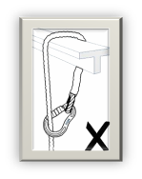
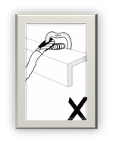
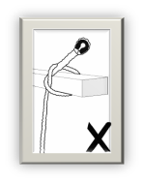
2. EMNİYET KEMERLERİ
ANKRAJ: Güvenlik halatı, lanyard veya yavaşlatma cihazları için güvenli bağlantıyı sağlayan noktalardır.
Ankraj noktasının yetkili kişi tarafından belirlenmesi ve çakılması gerekir.
Ankrajın çekme kuvveti en az 2.2 ton ağırlığı kaldırmasına karşılık gelmesi gerekir
Eğer ankrajın kaç kilo yük taşıyacağı bilinmiyorsa, düşmeyi engelleme sisteminin uzman bir kişi tarafından tasarlaması gereklidir.
Vinç ve korkulukların ankraj olarak asla kullanılmaması gerekir. Bunlar düşme ile oluşan kuvvete dayanmak için kurulmamıştır. Ayrıca dış cephe yüzeyindeki balkon, sundurma, kemer gibi yüzeyler ankraj noktası olarak tespit edilemez

Slide 36
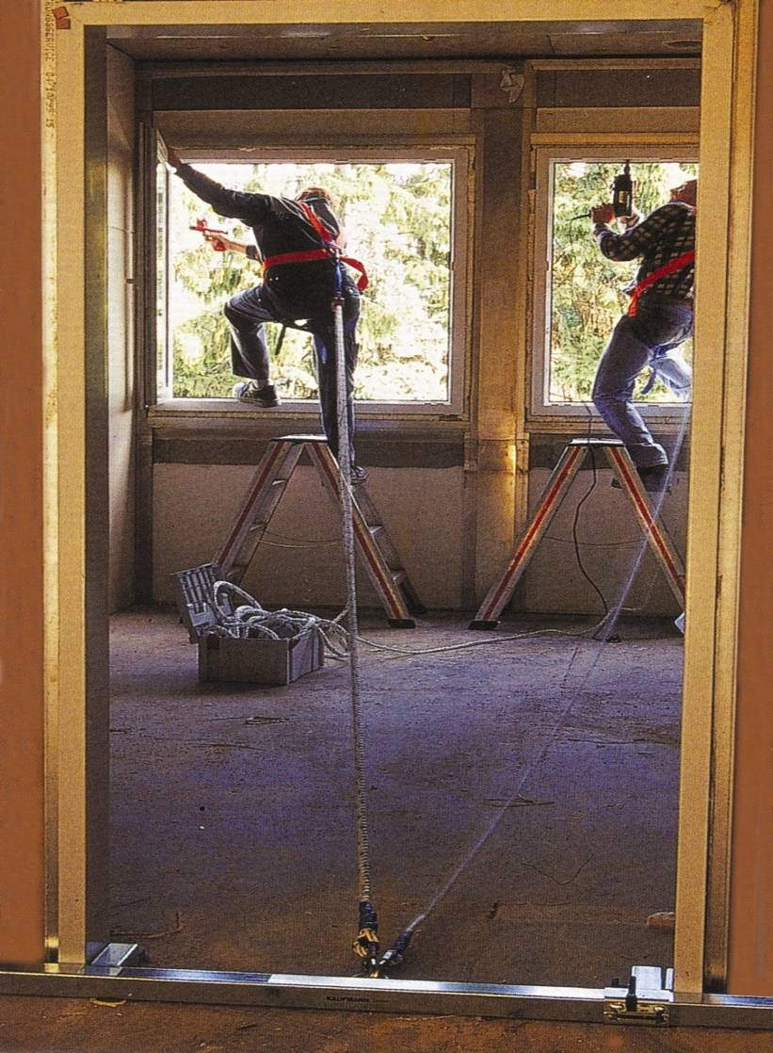
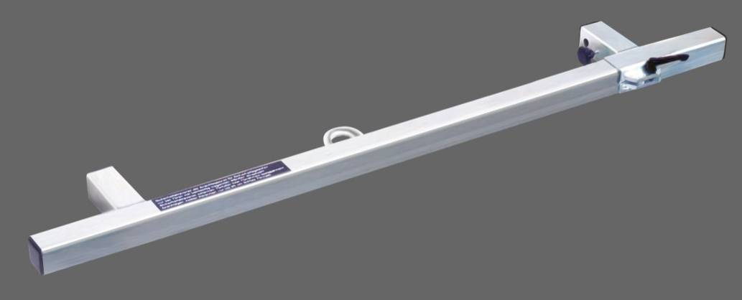
2. EMNİYET KEMERLERİ
KAPI ANKRAJI

Slide 37
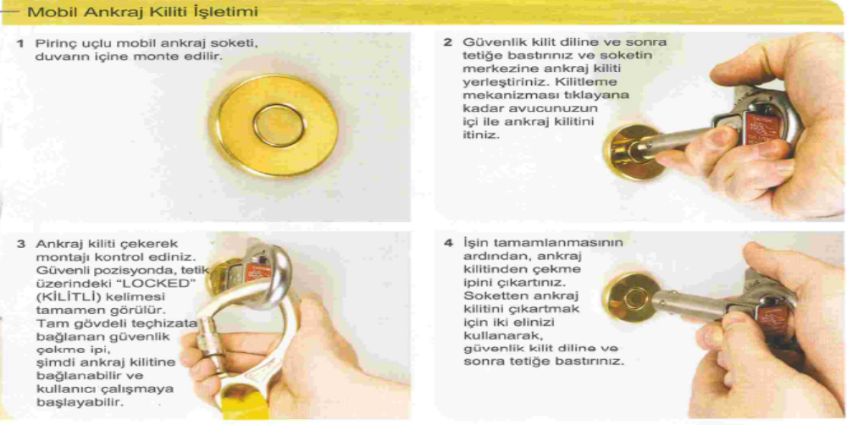
2. EMNİYET KEMERLERİ
DUVAR ANKRAJI

Slide 38



2. EMNİYET KEMERLERİ
Yavaşlatma Aletleri:
Geri Sarmalı Düşme Durdurma Sistemi: Kendinden kilitleme fonksiyonlu, otomatik gerdirmeli ve karabinalı halatın geri sarılmasını mümkün kılan bir düşme önleme tertibatıdır.

Slide 39





2. EMNİYET KEMERLERİ
Lanyardlar (Güvenlik Halatları):
Lanyard, emniyet kemerini ankraja, yavaşlama cihazına veya güvenlik halatına bağlayan özel olarak tasarlanmış halat, kayış veya kalın dokuma şerittir.
.
Tek Bacaklı
Tek Bacaklı Ayarlanabilir
Tek Bacaklı, Kolonlu
İki Bacaklı

Slide 40



2. EMNİYET KEMERLERİ
Şok Emiciler :
Düşmeyi önleme sisteminin bir parçasıdır. Düşme esnasında oluşan enerjiyi boşaltmak veya minimize etmeye yarar.
ŞOK EMİCİ

Slide 41



2. EMNİYET KEMERLERİ
D halkası ve Kancalar(Karabina):
D-Halkalarının minimum gerilme gücü 2.270 kg olmalıdır. D halkası üzerinde, çatlak, kırık veya deformasyon bulunmamalıdır.
Kancaların taşıyacağı minimum yük 2.270 kg olmalıdır. Ayrıca kilitli tipte, çift kilitli olarak dizayn edilmelidir.

Slide 42


2. EMNİYET KEMERLERİ
Güvenlik Hatları (Yaşam Hatları):
Güvenlik hatları çelik halat ya da ip halatlardan oluşur, paraşüt tipi emniyet kemeri, lanyard veya yavaşlatma cihazı ve en az bir ankraja bağlıdır. Dikey ve Yatay olmak üzere iki tipi vardır.

Slide 43


2. EMNİYET KEMERLERİ
Dikey Yaşam Hatları:
En az 2500kg yükü taşıyabilmelidir,
Her kullanımdan sonra, halatlar kontrol edilmeli, zarar-hasar tespiti yapılmalıdır,
1 hatta yalnızca 1 kişi bağlanmalıdır,
Kendinden geri çekmeli güvenlik halatları aynı zamanda dikey yaşam hattı olarak kullanılabilir.

Slide 44


2. EMNİYET KEMERLERİ
Yatay Yaşam Hatları:
En az 2500 kg yükü taşıyabilmelidir.
Bağlantı baş üstünde sağlam bir noktaya yapılmalıdır.
İp halatlar 5m’de bir, çelik halatlar 12m’de bir sabitlenmelidir.
Bir hatta yalnızca bir kişi bağlanmalıdır.
Her kullanım öncesinde mutlaka hasar kontrolü yapılmalıdır.

Slide 45

2. EMNİYET KEMERLERİ
Bel kemerleri neden uygun değildir?
Düşme gerçekleştiğinde durdurma kuvveti, kullandığınız sistem tarafından vücuda yayılır. Bel kemerlerinde ise sadece tek noktadan büyük bir güç biner ve ağır iç hasarlara neden olur.

Slide 46
3. KAYNAKLAR
Cengiz AYNA: " Kişisel Koruyucu Donanımlar” İş Makinaları Mühendisleri Birliği Derneği, Sayı: Şubat - 2006 - Yayın Tarihi: 23.12.2010
http://www.mevzuat.gov.tr/
http://www.csgb.gov.tr/csgbPortal/csgb.portal
http://www.isgum.gov.tr/
http://www.casgem.gov.tr/
Kişisel Koruyucu Donanım Yönetmeliği. (2004 rev. 2006).
Kişisel Koruyucu Donanımların İşyerlerinde Kullanılması Hakkında Yönetmelik. (2013).
İşyeri Bina ve Eklentilerinde Alınacak Sağlık ve Güvenlik Önlemlerine İlişkin Yönetmelik
Demirbilek, T. Ve Çakır, Ö. (2008). Kişisel koruyucu donanım kullanımını etkileyen bireysel ve örgütsel değişkenler. Dokuz Eylül Üniversitesi İktisadi ve İdari Bilimler Fakültesi Dergisi Cilt: 23, Sayı: 2, ss: 173-191.
Yapı İşlerinde Sağlık ve Güvenlik Yönetmeliği
Yıldırım ÇAKAR: "Kişisel Koruyucu Donanım Mevzuatı” Mühendis ve Makina odaları dergisi, cilt:50 sayı: 593 ss:33-36

